Slide 1
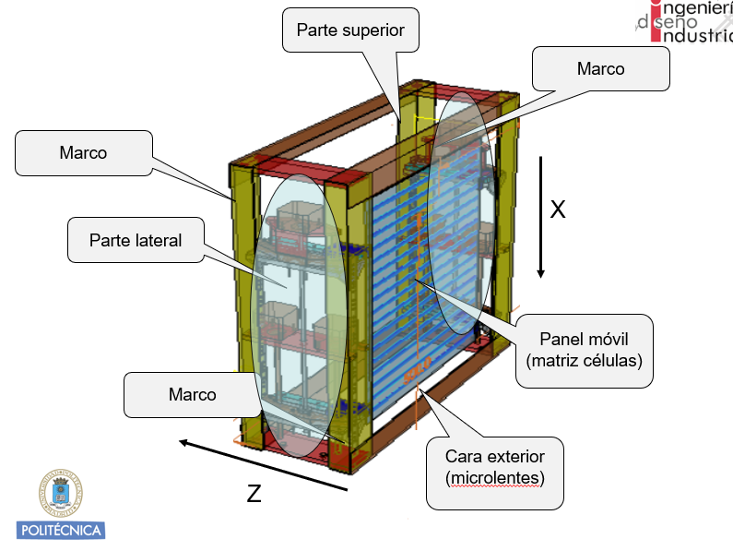
Window Control
Top part
Frame
ADD HERE
Functional firmware presentation
Frame
Prototype photo
or main web UI screenshot
Startup · routines · modes · patches · real prototype status
Lateral part
Mobile pannel
Frame
Exterior face
Notes:
Apertura: presentar el proyecto como una aplicación embebida completa montada sobre el ejemplo WiFi de ST. Esta diapositiva puede llevar una foto del prototipo o una captura limpia de la web.

Slide 2
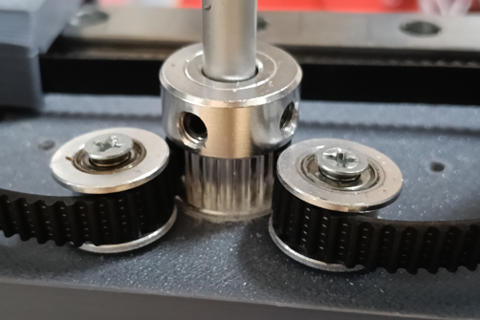
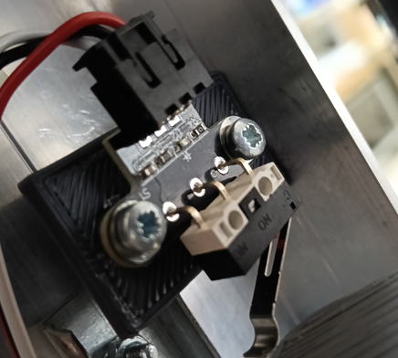
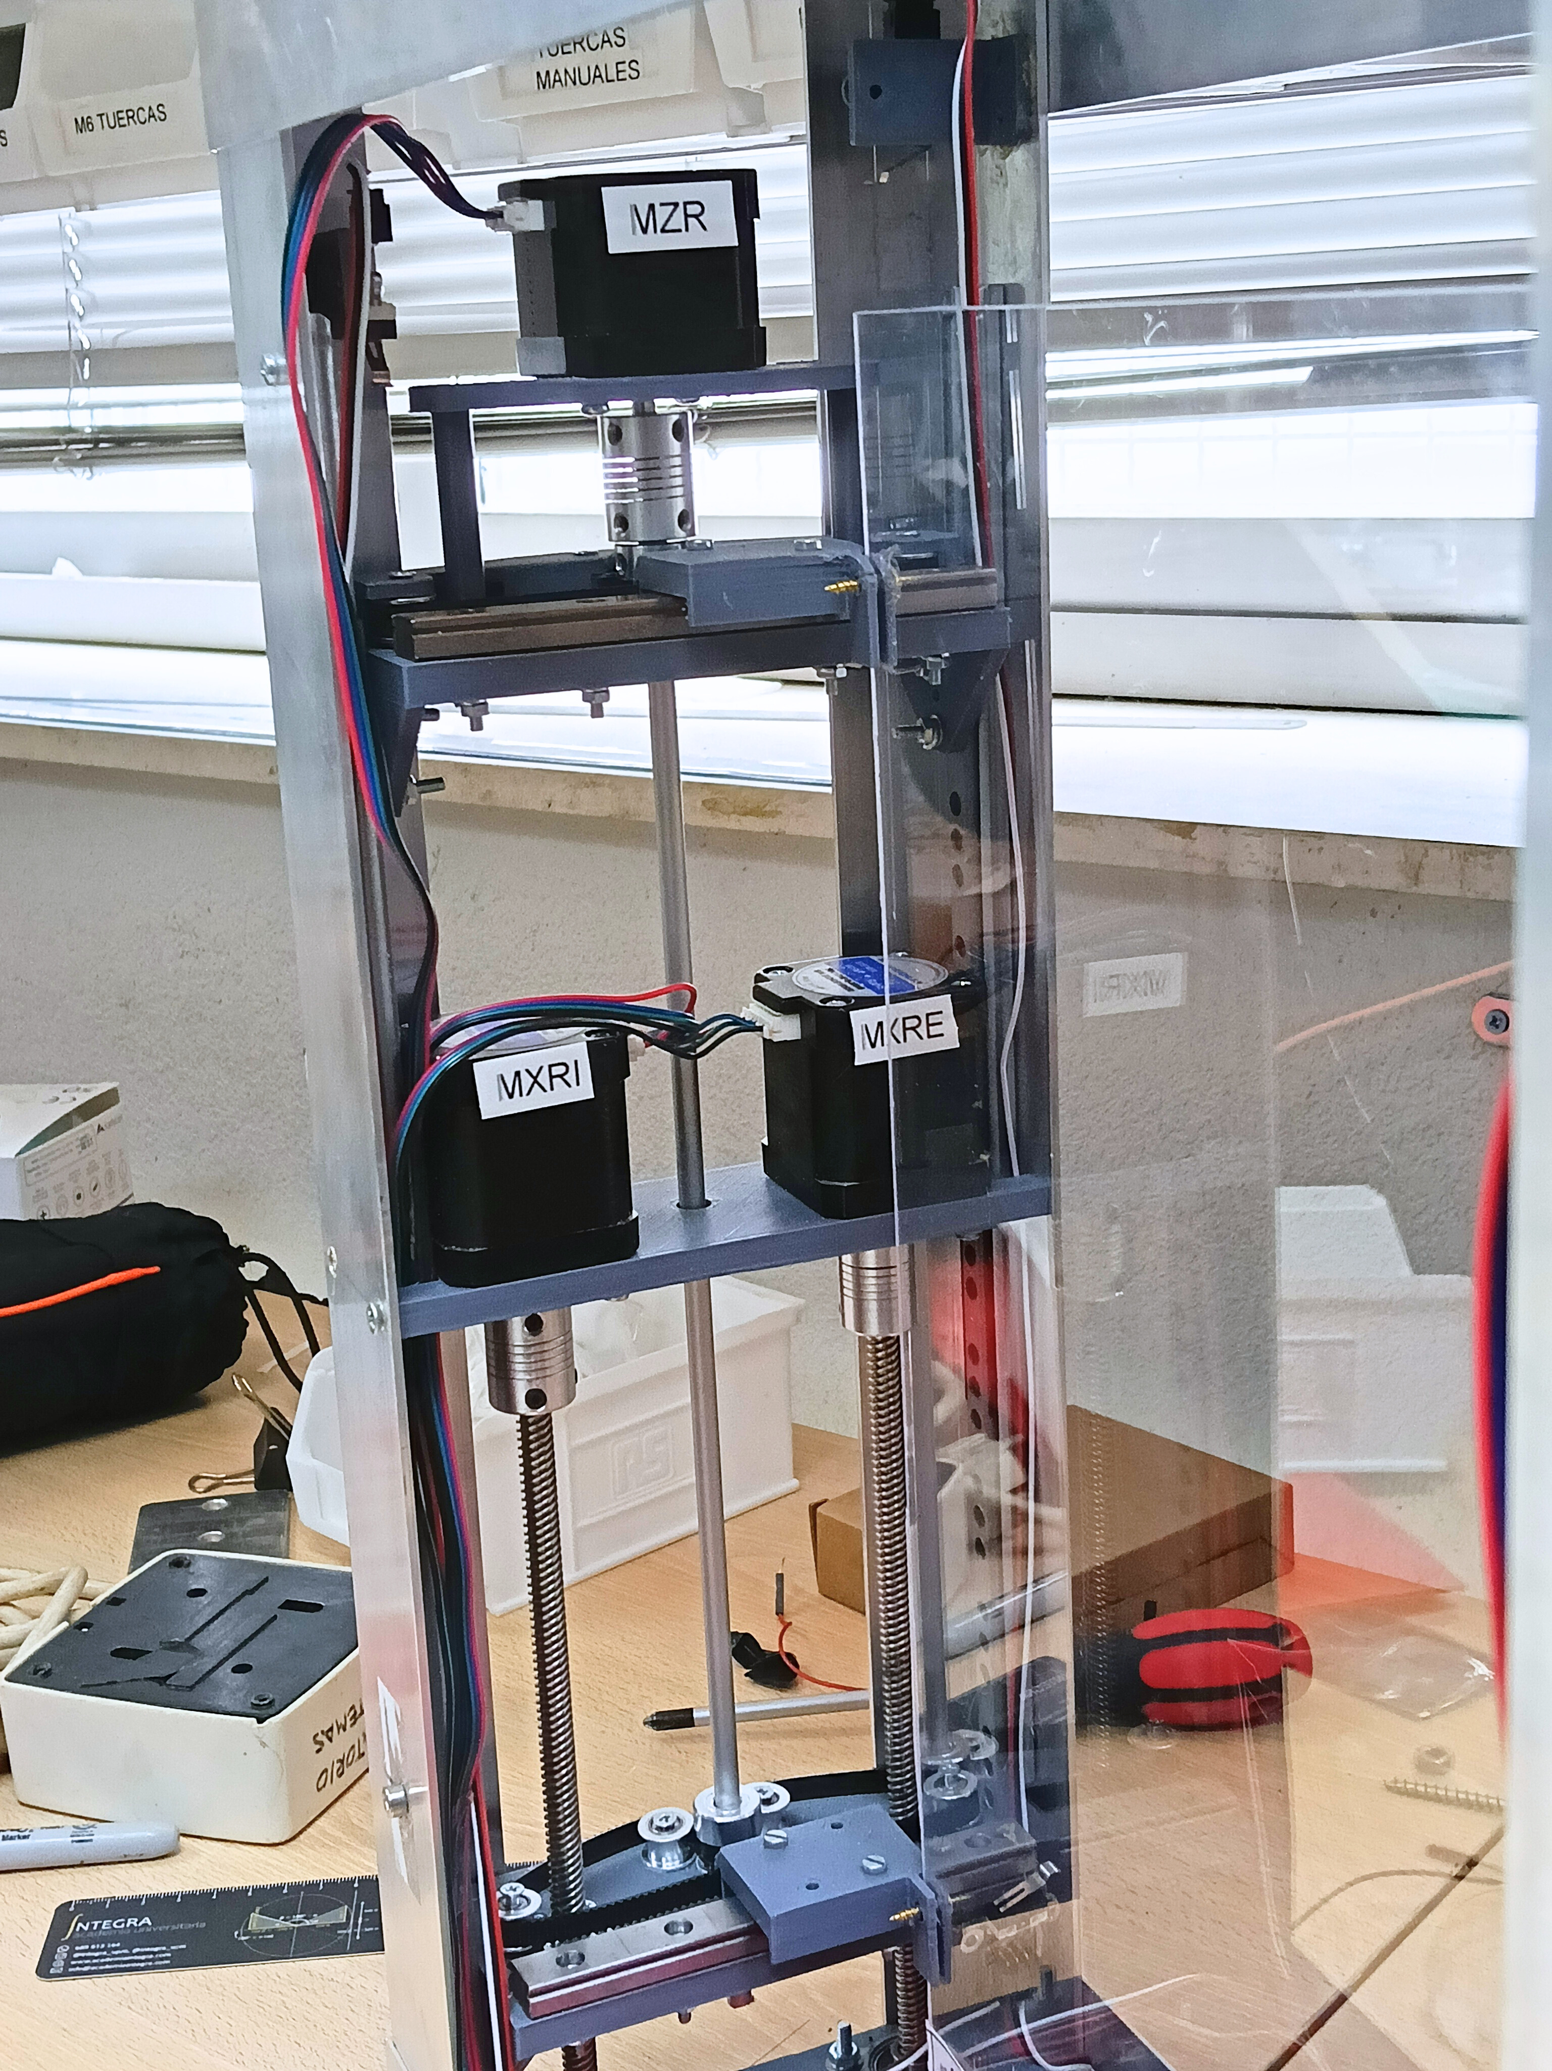
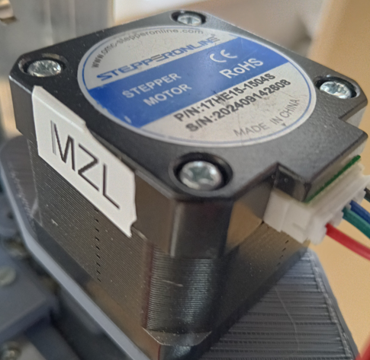
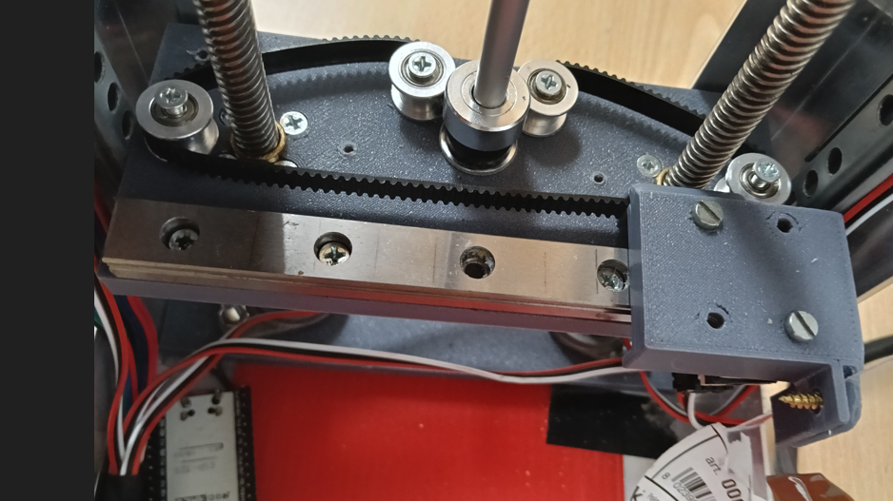
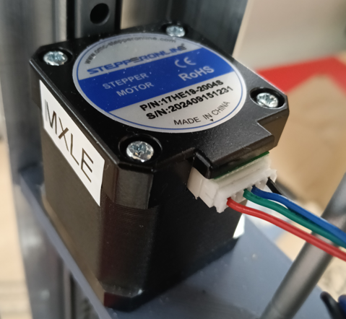
Window Demonstrator
Panel móvil
Notes:
Podemos observar en detalle el sistema mecatrónico. La plataforma rodeada se mueve verticalmente con estos motores paso a paso NEMA-17[1], mediante husillos [2]. El desplazamiento horizontal se realiza con este motor[3], que mediante un mecanismo de rueda dentada y correas [4] mueven los patines que sujetan el panel móvil. El origen de movimiento está definido por estos finales de carrera mecánicos.
Como puede a preciarse, las plataformas de ambos lados deben elevarse o descender al mismo tiempo, por lo que los cuatro motores deben moverse conjuntamente. Debe ocurrir de la misma manera con los patines horizontales.

Slide 3
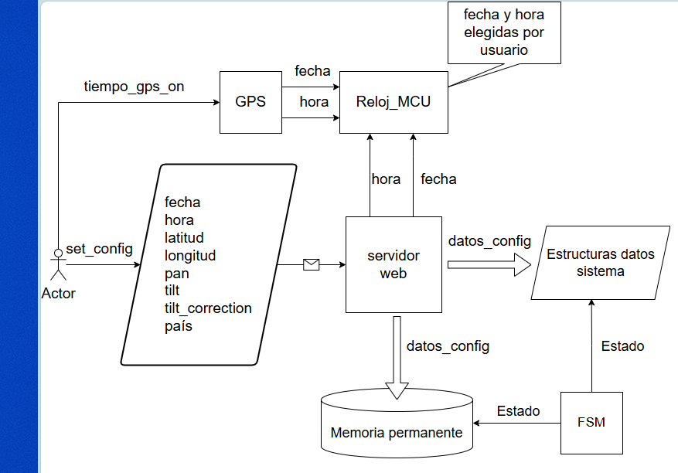
1. What the system does
Window Control · 02
Overview before getting into code: problem, parts, and external use.
KEY IDEA
Brings up Soft-AP WiFi and a local HTTP interface.
Calculates positions using date, time, location and orientation.
Controls panel position with stepper motors.
Enables automatic, manual, ephemeris input, and homing.
Saves configuration and state across resets.
Web
Server
Configuration
GPS
Persistent data
MCU
User
Local web UI
FSM
Movement
Key routines
→ main_app() → SolarApp_Start()
→ fsmTask() selects the routine
→ movementTask() executes the physical action
Movement
main_app.c · httpserver.c · state_machine.c · movement_task.cpp · autoMode.cpp · storage.c
Notes:
El sistema parte de una placa STM32 con el módulo WiFi ST67W6X. Sobre el ejemplo HTTP de ST se construye una aplicación real: el usuario se conecta al punto de acceso, abre la interfaz y desde ahí consulta estado, cambia configuración, sincroniza hora, mueve el mecanismo, lanza homing o activa automático. Recalcar que la web no es el proyecto: la web dispara eventos sobre una FSM, la FSM decide y una tarea dedicada mueve motores.

Slide 4
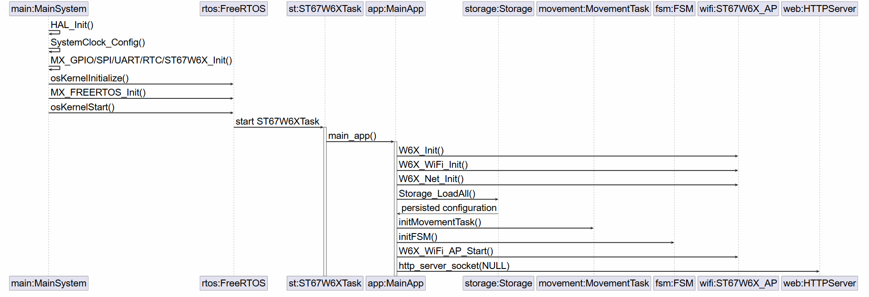
2. Real firmware startup
Window Control · 03
Path from reset to an operational system with WiFi, tasks, and HTTP server.
KEY IDEA
→ MX_ST67W6X_Init() creates ST67W6XTask
→ ST67W6XTask calls main_app()
→ main_app() initializes WiFi/network
→ SolarApp_Start() loads storage and starts MovementTask + FSM
→ W6X_WiFi_AP_Start() exposes the access point
→ http_server_socket() starts the web interface
• Reset → HAL/clock → peripherals
• FreeRTOS tasks → main_app()
• SolarApp_Start → Soft‑AP → GPS sync → HTTP
Reset
HAL/clock
CubeMX
FreeRTOS
main_app
Key routines
→ MX_ST67W6X_Init() creates ST67W6XTask
→ main_app() initializes WiFi/network
→ SolarApp_Start() starts the custom app layer
Core/Src/main.c · app_st67w6x.c · app_freertos.c · Appli/App/main_app.c
Notes:
El arranque no entra directamente en la aplicación. Primero ejecuta el esqueleto CubeIDE. La parte WiFi entra de forma especial: MX_ST67W6X_Init crea ST67W6XTask, y esa tarea llama a main_app. Dentro de main_app se inicializan logging, callbacks, driver ST67, red y después SolarApp_Start. Solo entonces se configura Soft-AP y servidor HTTP. Mencionar parche SPI_RDY dentro de USER CODE.

Slide 5
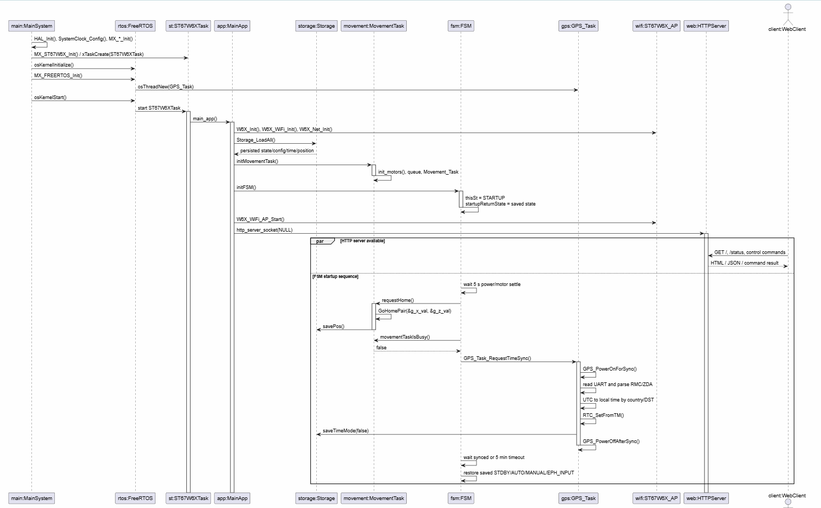

Slide 6
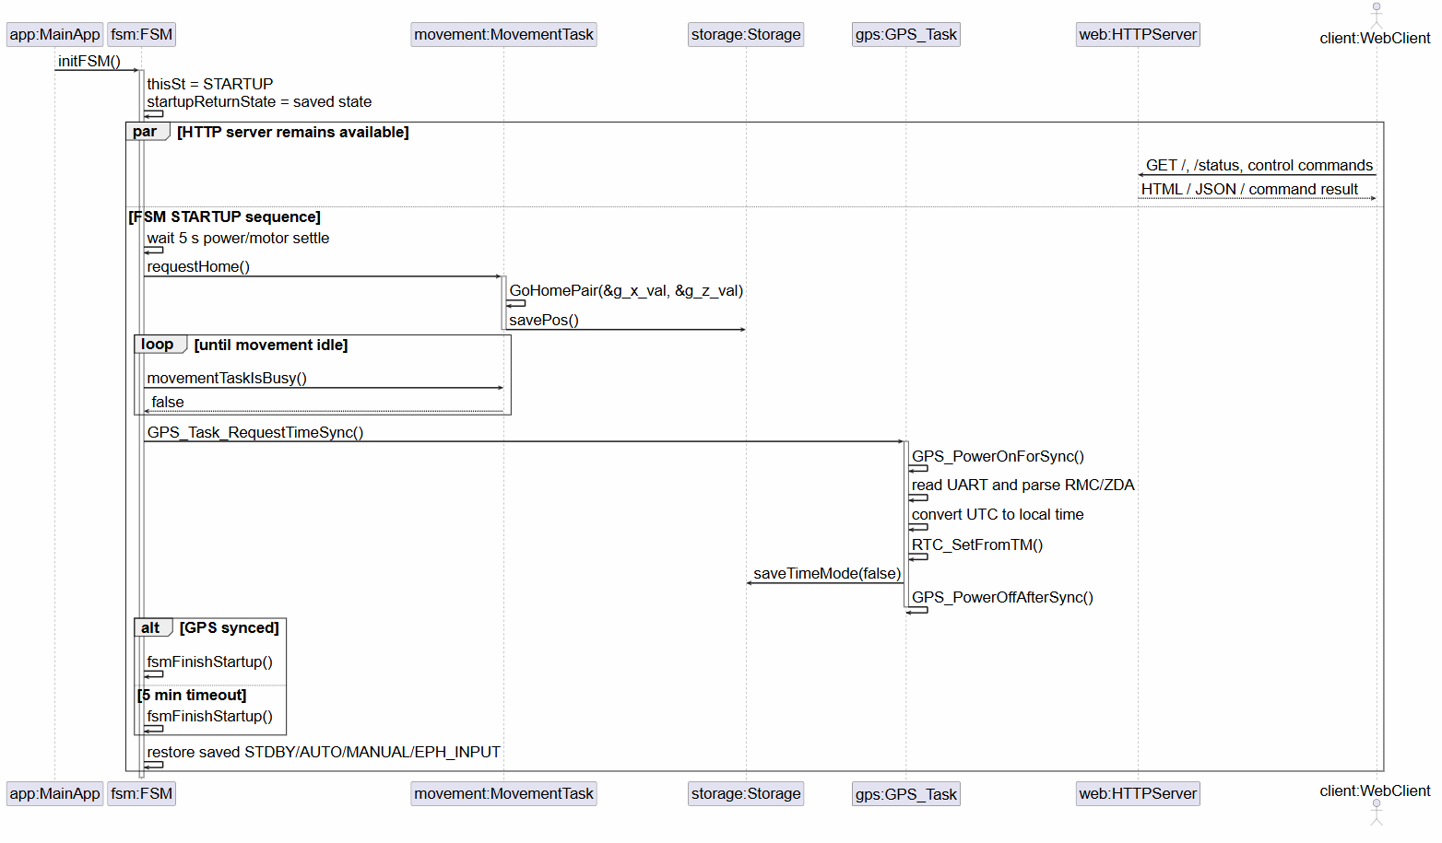
3. FSM Startup
Window Control · 04
Responsibilities of concurrent tasks and layer separation.
KEY IDEA
The FSM enters the transient STARTUP state after initFSM().
STARTUP performs the initial homing after a 5 s hardware settling delay.
Once homing finishes, the FSM requests GPS time synchronization.
The web server remains available while homing and GPS sync run in parallel.
The web server remains available while homing and GPS sync run in parallel.
STARTUP
Homing
GPS Task
Synced/timeout
Restore saved
state
app_st67w6x.c · app_freertos.c · solar_app.c · movement_task.cpp · state_machine.c
Notes:
Explicar que el orden importa: WiFi viene del ejemplo ST, luego FreeRTOS crea defaultTask/gpsTask, y SolarApp_Start carga flash, crea movimiento, pide homing y crea la FSM. Insistir en que el socket HTTP no mueve motores directamente; valida y publica eventos. La separación evita que una petición HTTP bloquee el control físic
OFFSET EN EL PROGRAMA CONFIGURACIONo.

Slide 7
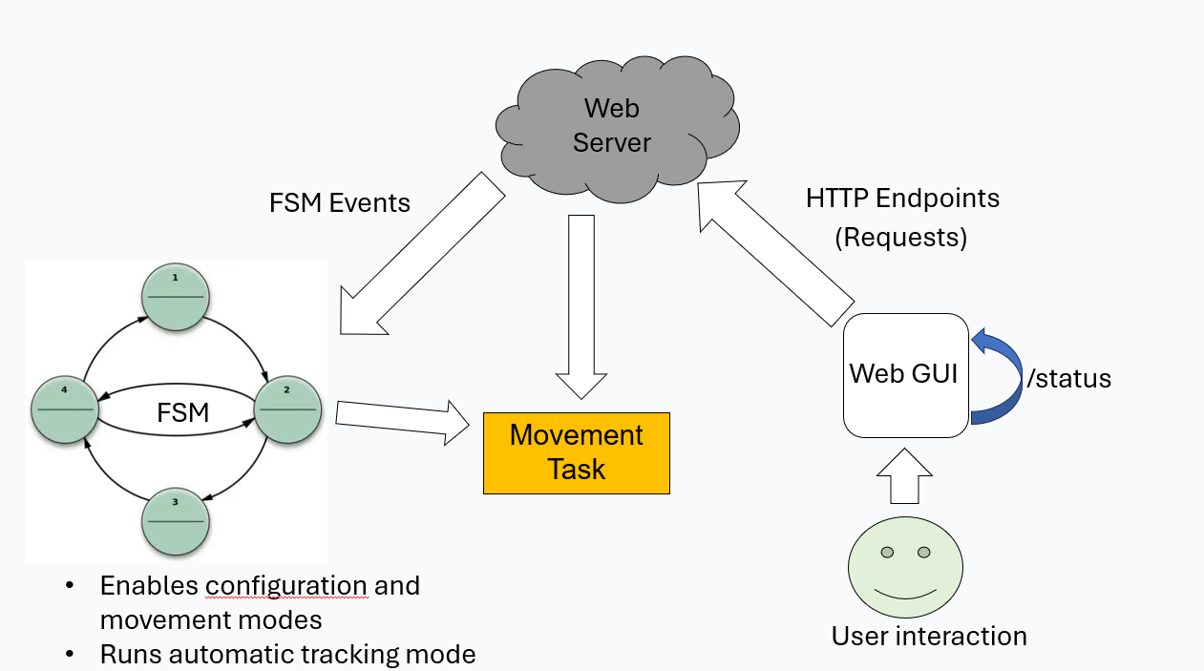
4. Overall operating flow
Window Control · 05
Practical use: from user connection to physical movement.
KEY IDEA
The user connects to the STM32 Soft-AP.
The web UI refreshes status through /status.
Buttons and forms call HTTP endpoints.
Endpoints validate the mode and publish events.
The FSM updates targets and movementTask executes them.
Web button
Endpoint
fsmPostEvent
fsmTask
requestMove
Key routines
→ /status centralizes live status
→ /manual_goto → submit_manual_goto
→ /eph_submit → submit_eph_input
httpserver.c · state_machine.c · manual_mode.cpp · eph_input_mode.cpp
Notes:
Uso local: STM32 crea su red, usuario abre la web. Ejemplo manual: primero MANUAL, luego objetivo X/Z, HTTP valida estado, guarda targets y dispara submit_manual_goto. La FSM recoge el evento y pide movimiento a movementTask. /status enseña estado FSM, auto_on, RTC, país, coordenadas, posición, targets, ángulos y diagnóstico GPS.

Slide 8
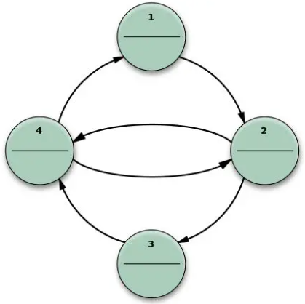
Web
Server
FSM Events
HTTP Endpoints
(Requests)
Web GUI
/status
FSM
Movement
Task
Enables configuration and movement modes
Runs automatic tracking mode
User interaction
Notes:
El usuario interacciona con la interfaz y envía formularios al servidor web de manera asíncrona. El servidor web gestiona estos formularios y envía los cambios de estado a la FSM, que ejecuta las rutinas correspondientes en las que se segmenta el programa y habilita los distintos modos

Slide 9
5. Main states and modes
Window Control · 06
FSM as the layer that prevents incompatible actions from being mixed.
Startup
KEY IDEA
STARTUP: homing and GPS sync before transition to the saved state
STDBY: idle state and safe configuration.
AUTO_MODE: tracking based on configuration and date/time.
MANUAL: move to X/Z targets.
EPH_INPUT: uses azimuth/elevation.
Event-driven transitions; state persisted in flash.
gps_synced || timeout
Standby
begin
begin
end
end
STDBY
AUTO_MODE
MANUAL
EPH_INPUT
MANUAL
EPH_INPUT
Toggle && auto_on
Key routines
→ fsmPostEvent() from HTTP
→ fsmProcess() changes state
→ saveState() persists the transition
AUTO_MODE
state_machine.h · state_machine.c · httpserver.c · storage.c
Notes:
La FSM es el centro de control. No se permite que cualquier botón actúe en cualquier modo. Manual y efemérides se bloquean si automático está activo. fsmTask espera eventos, fsmProcess cambia estado y si hay acción física llama a requestMove/requestHome. En AUTO_MODE ejecuta autoMode periódicamente.

Slide 10
6. Automatic routines
Window Control · 07
Which parts run by themselves, at what period, and under which conditions.
KEY IDEA
5 s
In AUTO_MODE, autoMode() runs every 5 s.
The RTC is saved periodically to preserve time.
At startup, GPS sync is requested after bringing up the Soft-AP.
GPS is powered only while a synchronization is pending.
It moves only if the target changes by at least 0.5 mm.
state
Automode
autoMode()
updateSPAInputsFromTime(struct tm *time_info, SPAInputs *spa)
autoMode()
AOIL, AOIT
az, el
date, time
RTC
SPA
AOI
Interpolation
X/Z target
Key routines
Interpolation_f()
aoicalc_f()
SPA_f()
→ autoMode() updates solar inputs and targets
→ GPS_Task_RequestTimeSync()
→ DisableSuppressTicksAndSleep() during calculation/movement
g_x_target, g_z_target
requestMove()
g_x_val, g_z_val
global_structs
state_machine.c · autoMode.cpp · spa_func.cpp · gps.cpp · main_app.c
Notes:
autoMode no vive dentro de la web. Lo ejecuta fsmTask si el estado es AUTO_MODE. Lee RTC, rellena entradas solares, calcula posición solar, AOI e interpolación a X/Z. Si la diferencia supera 0,5 mm, encola movimiento. GPS se sincroniza al final del arranque Soft-AP: enciende receptor, lee NMEA, ajusta RTC y apaga GPS. Mencionar que GPS_REQUIRE_FIX_FOR_RTC_SYNC = 0 es decisión de banco.

Slide 11
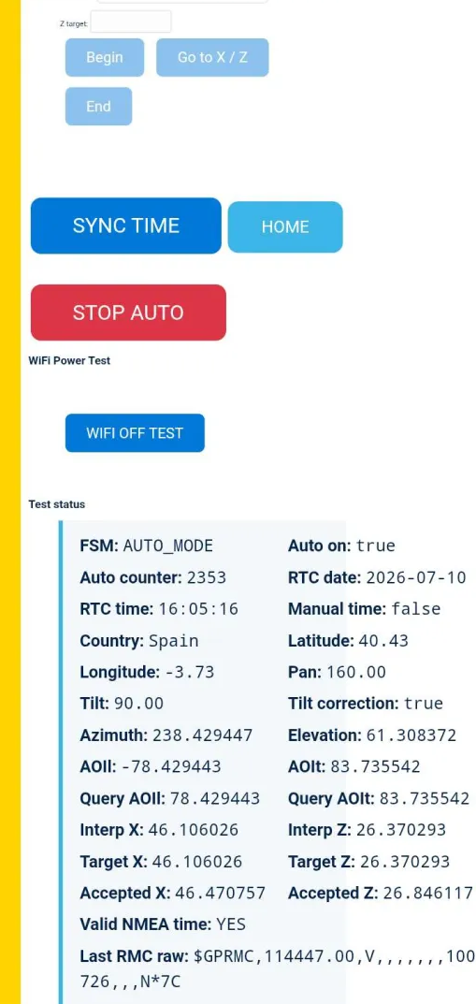
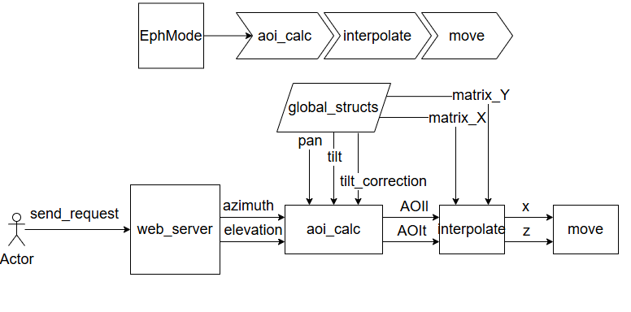
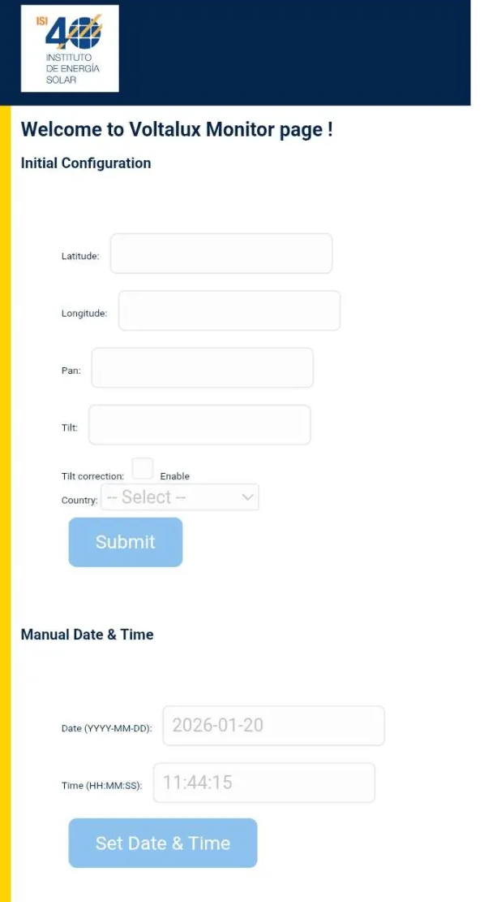
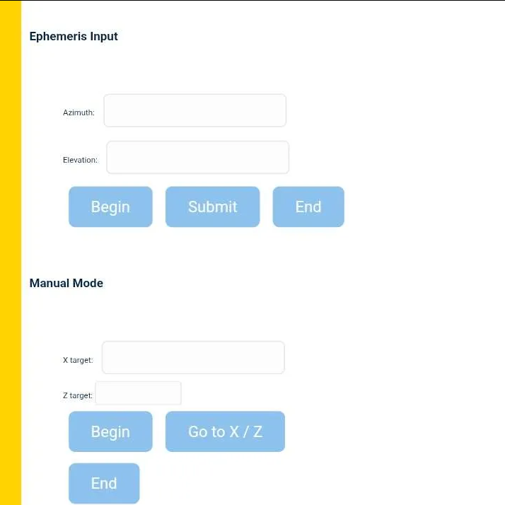
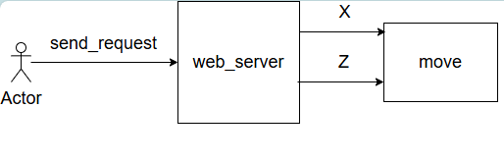
7. Manual routines and configuration
Window Control · 08
What the user can do and which variables each action touches.
KEY IDEA
Configuration: lat/lon, pan, tilt, correction, and country.
Manual time: updates RTC and sets manual_time.
Manual: enters MANUAL, writes X/Z target, and moves.
Home: references the mechanics and sets position to zero.
Ephemeris input: receives azimuth/elevation and calculates X/Z.
Sync time: updates RTC and sets local time after a valid NMEA sentence.
Config
Time
Manual
Home
Ephemeris
Key routines
→ http_apply_config_submit() → saveData()
→ setManualTime() → RTC/manual_time
→ manualModeGoto() and ephInputMode()
httpserver.c · manual_mode.cpp · eph_input_mode.cpp · state_machine.c · storage.c
Notes:
La configuración define contexto solar y se guarda en flash. La hora manual existe para pruebas sin GPS. En manual, el usuario no manda pasos a motores; manda X/Z en mm. El firmware lo interpreta como objetivo absoluto y lo convierte internamente. Efemérides se parece al automático, pero azimuth/elevation entran desde usuario.

Slide 12
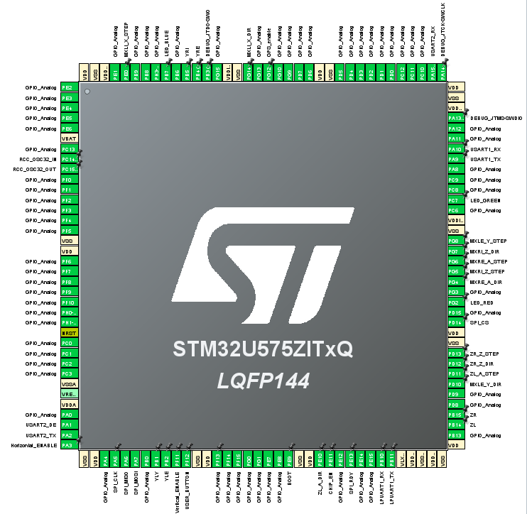
8. Hardware and peripheral control
Window Control · 09
Map the code to the real hardware connected to the board.
KEY IDEA
ST67W6X: SPI1, SPI_RDY through EXTI, and BOOT/CHIP_EN pins.
GPS: LPUART1 + power switch through GPS_enable_Pin.
Motors: GPIO STEP/DIR/ENABLE.
Endstops: EXTI and software-cached state.
RS485 remains prepared on USART2.
Unused pins as analog to lower consumption
WiFi
GPS
Motors
Endstops
RTC
Key routines
→ GPS is off by default and turns on for sync
→ DWT generates STEP pulses
→ EXTI updates endstop state
main.c · main.h · gps.cpp · movement.cpp · main_app.c · controled_shutdown.c
Notes:
CubeMX configura periféricos y pines; el código propio añade lógica de uso. GPS_enable tiene estado inicial bajo para dejar el GPS apagado. Al sincronizar, se pone alto, espera asentamiento y empieza a leer NMEA. Motores usan STEP/DIR/ENABLE con temporización directa por DWT. Finales de carrera llegan por EXTI.

Slide 13
9. Real movement and homing
Window Control · 10
Commands
How a logical command becomes physical movement and position referencing.
KEY IDEA
Queue
Commands enter a FreeRTOS queue.
requestHome() runs at startup to reference the mechanics.
move(x,z) treats targets as absolute positions in mm.
Homing: first touch, backoff, and second touch.
After move/home, g_x_val and g_z_val are saved.
t = 0
Homing
Process
requestMove
moveQueue
movementTask
move/GoHomePair
savePos
Homing
Move 1
Move 2
Commands
Key routines
→ requestMove() rejects stale commands
→ movementTask() serializes commands
→ GoHomePair() sets software zero
1
2
3
Homing
Move 1
Move 2
movement_task.cpp · movement.cpp · movement.h · storage.c · global_structs.h
Notes:
La tarea de movimiento es deliberadamente serial: evita dos movimientos físicos simultáneos o una cola larga de objetivos antiguos. CMD_MOVE llama a move(x,z); CMD_HOME llama a GoHomePair. Posición física en g_x_val/g_z_val y objetivos en g_x_target/g_z_target. Tras cada movimiento se guarda con savePos; al reinicio aun así se pide homing para referenciar de nuevo.

Slide 14
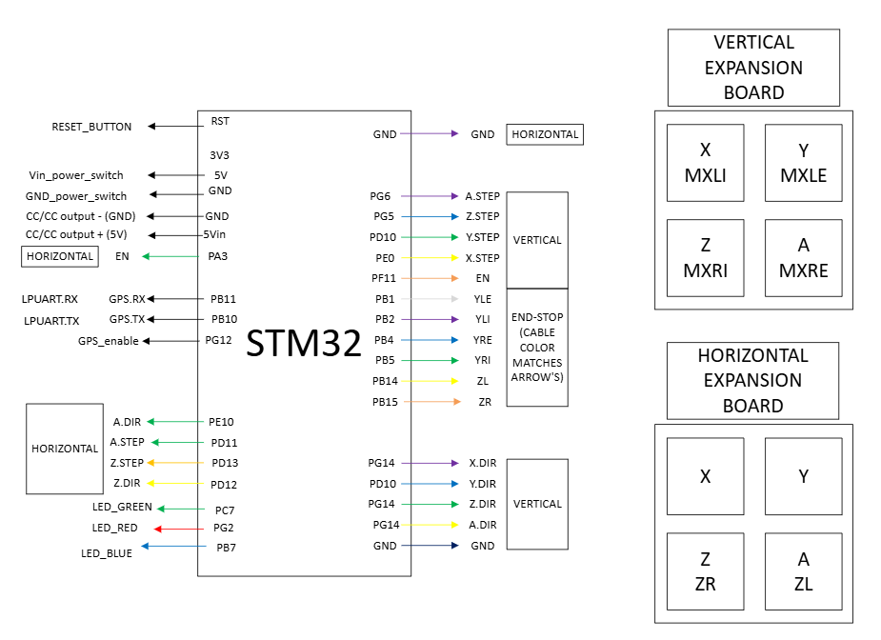
10. Pinout
Window Control · 11
Notes:
No hay EEPROM externa ni FS. Se guarda una estructura en la última página de flash interna, con magic WCV1, version, size y CRC. Storage_LoadAll valida y carga, o usa defaults. Ventaja: formato único y controlado. Limitación: cada guardado borra/programa la página completa; para producto haría falta wear leveling o reducir escrituras.
ETIQUETA EN ROJO IN PROGRESS :D

Slide 15
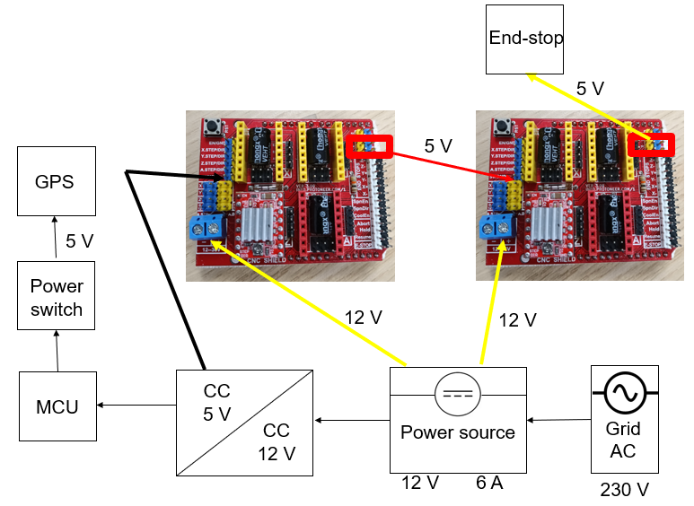
11. Power diagram
Window Control · 11
Notes:
No hay EEPROM externa ni FS. Se guarda una estructura en la última página de flash interna, con magic WCV1, version, size y CRC. Storage_LoadAll valida y carga, o usa defaults. Ventaja: formato único y controlado. Limitación: cada guardado borra/programa la página completa; para producto haría falta wear leveling o reducir escrituras.

Slide 16
12. Practical issues
Window Control · 12
Present real issues as technical decisions made to move the prototype forward.
KEY IDEA
Inherited ST example structure mixed middleware, generated code, and project-specific files.
The build was sensitive to Target folders, generated HTML headers, and prebuild steps.
Initial mechanical misalignment caused repeated homing impacts to loosen the end-stops.
Belt-driven motion introduced a position-dependent error during automatic tracking.
- \ST67W6X_HTTP_Server\Appli\App → server and main app
- \ST67W6X_HTTP_Server\Html → HTML build
- \ST67W6X_HTTP_Server\Core\Src
- \ST67W6X_HTTP_Server\Core\Inc
Problem
Cause
Patch
Improvement
Key fixes
→ Documented the ST WiFi project structure, middleware dependencies, Target folders, and prebuild workflow in the WiFi Technical Documentation Word file.
→ Refined the homing second-touch routine so each motor approaches the end-stop gently and individually after alignment.
→ Re-aligned the mechanical end-stops to avoid detachment during recurrent homing cycles.
→ Added linear Z-axis hysteresis compensation based on calibration data: approx. 4 mm correction over 75 mm travel.
main_app.c · gps.cpp · html_pages.h ·
Notes:
No esconder parches: explicarlos con lenguaje técnico. El proyecto migra/adapta un ejemplo ST, con ventajas y complejidad. SPI_RDY necesitó asegurarse después de regenerar pinout. GPS se pide tras Soft‑AP para no bloquear ni interferir con arranque. Mencionar RTC_WEEKDAY_MONDAY como detalle a pulir y endpoints GET como válido para laboratorio pero mejorable.

Slide 17
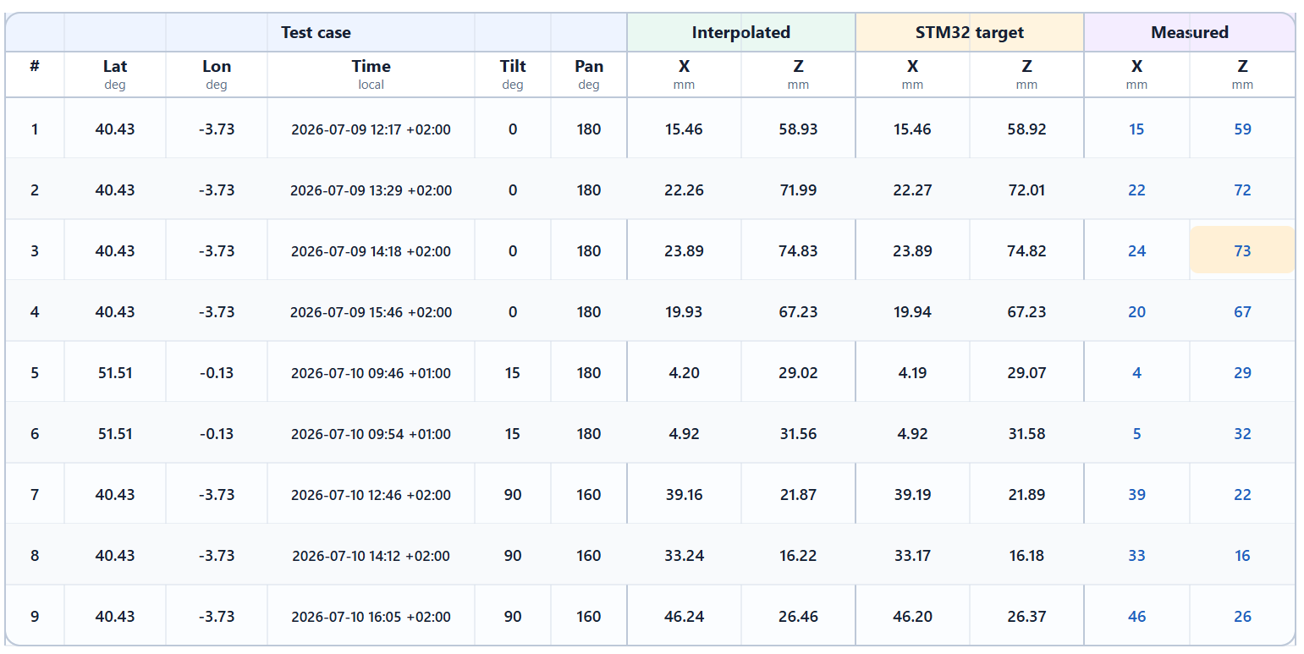
13. Results
Window Control · 08
Test cases cover different locations, time ranges, panel tilt and pan configurations.
Interpolated X/Z values were compared against STM32 theoretical outputs and real measured positions.
The Z axis reached a mechanical limit around 73 mm due to the belt/pulley geometry.
A lower-left belt/slider misalignment caused lost steps during one tracking case.
KEY IDEA
Case | Latitude | Longitude | Time | Tilt | Pan | X interp | Z interp | X STM th | Z STM th | X real | Z real | Notes
1 | 40.43 | -3.73 | 2026-07-09 12:17 +02:00 | 0 | 180 | 15.5 | 58.9 | 15.5 | 58.9 | 15 | 59 | OK
2 | 40.43 | -3.73 | 2026-07-09 13:29 +02:00 | 0 | 180 | 22.3 | 72 | 22.3 | 72 | 22 | 72 | OK
3 | 40.43 | -3.73 | 2026-07-09 14:18 +02:00 | 0 | 180 | 23.9 | 74.8 | 23.9 | 74.8 | 24 | 73 | Z mechanical limit around 73 mm
4 | 40.43 | -3.73 | 2026-07-09 15:46 +02:00 | 0 | 180 | 19.9 | 67.2 | 19.9 | 67.2 | 20 | 67 | OK
5 | 51.51 | -0.13 | 2026-07-10 08:04 +01:00 | 15 | 180 | 4.2 | 29 | 4.2 | 29.1 | 4 | 29 | OK
6 | 51.51 | -0.13 | 2026-07-10 09:46 +01:00 | 15 | 180 | 4.9 | 31.6 | 4.9 | 31.6 | 5 | 32 | OK
7 | 51.51 | -0.13 | 2026-07-10 09:54 +01:00 | 15 | 180 | 39.2 | 21.9 | 39.2 | 21.9 | 39 | 22 | OK
8 | 40.43 | -3.73 | 2026-07-10 12:46 +02:00 | 90 | 160 | 33.2 | 16.2 | 33.2 | 16.2 | 33 | 16 | OK
9 | 40.43 | -3.73 | 2026-07-10 14:12 +02:00 | 90 | 160 | 46.2 | 26.5 | 46.2 | 26.4 | 46 | 26 | Lower-left belt/slider lost steps
Notes:
La configuración define contexto solar y se guarda en flash. La hora manual existe para pruebas sin GPS. En manual, el usuario no manda pasos a motores; manda X/Z en mm. El firmware lo interpreta como objetivo absoluto y lo convierte internamente. Efemérides se parece al automático, pero azimuth/elevation entran desde usuario.

